Slide 1

Sede Central-Panamá
Facultad de Ciencias Tecnológicas
Licenciatura En Informática
Asignatura:
Seminario
Tema:
Conocer, Manejar Información Relevante
Sobre Los Mapas Y La Herramienta CmapTools.
Facilitador:
Ernesto Sánchez
Expositor:
Rojas Luis
Asignación:
Trabajo Individual

Slide 2
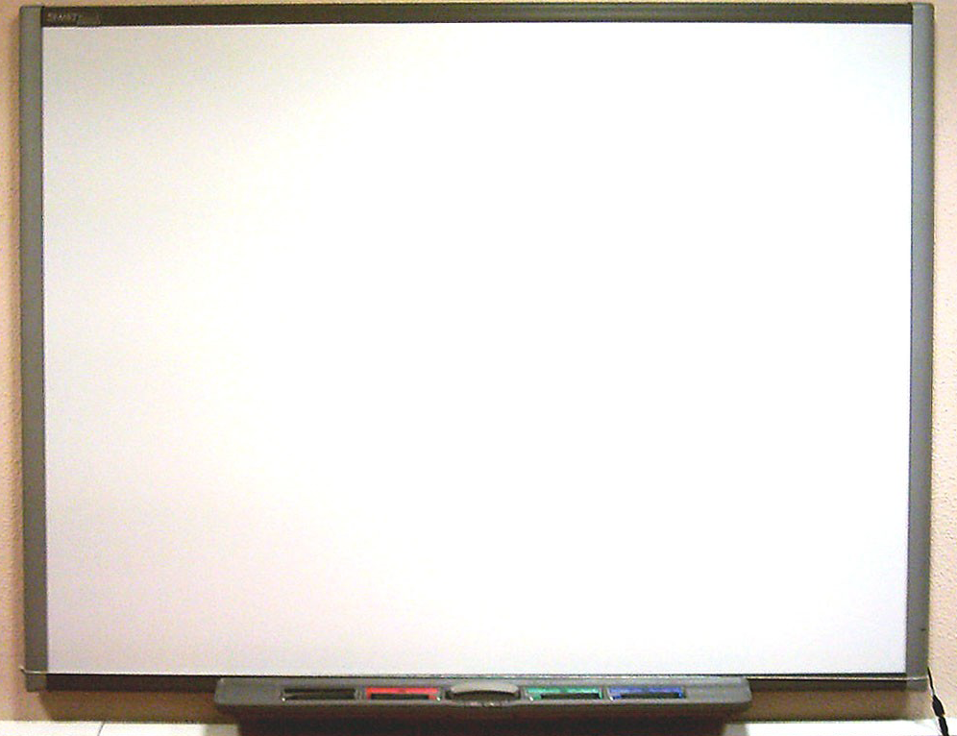
LA PIZARRA DIGITAL INTERACTIVA
PDI

Slide 3
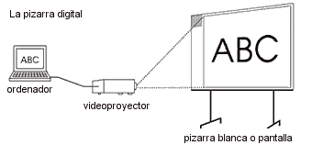
DIFERENCIAR ENTRE:
Pizarra Digital: Sistema tecnológico, generalmente integrado por un ordenador y un video proyector, que permite proyectar contenidos digitales en un formato idóneo para visualización en grupo. Se puede interactuar sobre las imágenes proyectadas utilizando los periféricos del ordenador: ratón, teclado...

Slide 4

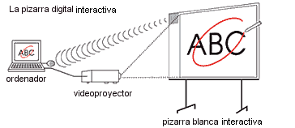
DIFERENCIAR ENTRE:
Pizarra Digital Interactiva: Sistema tecnológico, integrado por un ordenador, un video proyector y una Pizarra (ya sea de puntero, táctil…), que permite proyectar en una superficie interactiva contenidos digitales en un formato idóneo para visualización en grupo. Se puede interactuar directamente sobre la superficie de proyección.

Slide 5
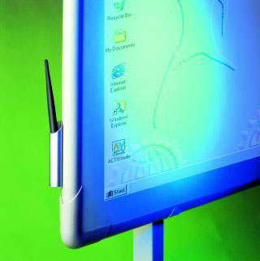
TIPOS DE PIZARRA DIGITAL INTERACTIVA:
Promethean: Es una PDI, que cuenta con un tablero duro de melanina y tiene una rejilla de metal de cobre metida en su interior, a partir del uso de un lápiz inductivo reconoce la señal y la envía al ordenador. Al hacerlo sobre una imagen proyectada nos proporciona la interactividad. Es imprescindible calibrarla previamente.
Más precisión y resistencia.
Más caras

Slide 6
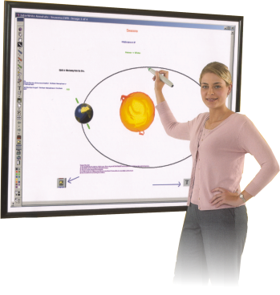
TIPOS DE PIZARRA DIGITAL INTERACTIVA:
Interwrite: Es una PDI electromagnética, sobre la cual, al actuar con un bolígrafo digital, comunica las acciones que se producen al ordenador. Al igual que la anterior esto se produce sobre una imagen proyectada, por lo que es imprescindible caligrarla. Es muy similar a la anterior.
Más precisión y resistencia.
Más caras

Slide 7
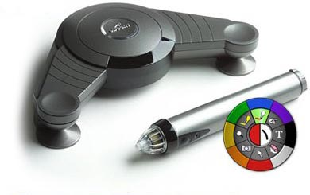
TIPOS DE PIZARRA DIGITAL INTERACTIVA:
E-beam: está basada en un dispositivo que combina ultrasonidos e infrarrojos. El sistema está alojado en un pequeño receptor que se adhiere a una esquina de cualquier pizarra blanca convencional y la convierte en una Pizarra Digital Interactiva con la que nos comunicaríamos a través de un lápiz.
Mucho más económica y fácil de trasladar.
Se descalibra con facilidad

Slide 8
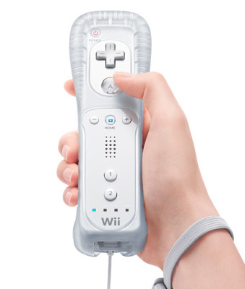
TIPOS DE PIZARRA DIGITAL INTERACTIVA:
Mando Wii: Pizarra Digital Interactiva de bajo coste. En realidad nesesitamos de unas cuantas adaptaciones para hacer funcionar este recurso pero es mucho más barato que los anteriores y lo podemos hacer nosotros.
Ver enlace
Ideal sobre todo por su bajo precio.
Tiene un uso más complejo, al ser a distancia

Slide 9
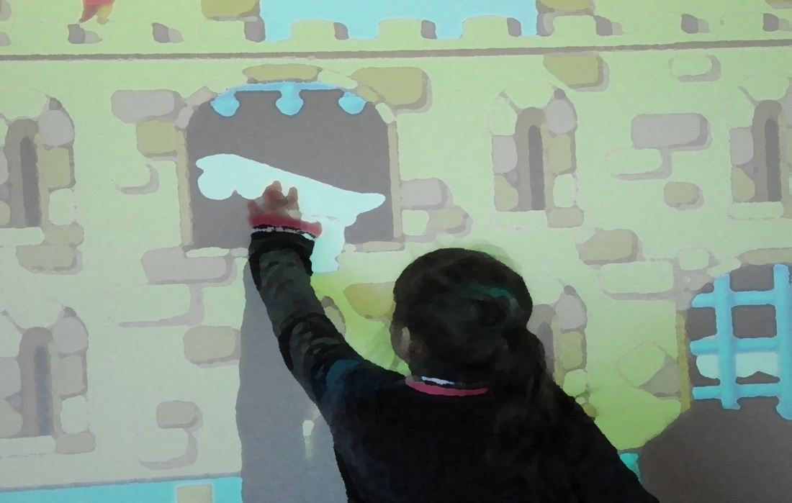
TIPOS DE PIZARRA DIGITAL INTERACTIVA:
Smartboard: Se trata de una PDI táctil, la pizarra responde a la presión, de forma que allí donde actuamos, se produce la respuesta del ordenador, es decir, somos nosotros los que funcionamos como ratón, interactuando con el ordenador sin necesidad de más elementos.
Ideal sobre todo en los primeros ciclos y etapas.
Es un poco más delicada al ser táctil.

Slide 10
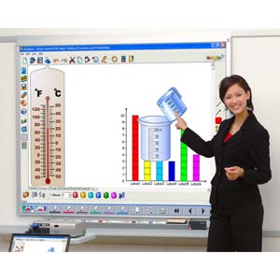
TIPOS DE PIZARRA DIGITAL INTERACTIVA:
Teamboard: Pizarra Digital Interactiva Táctil, es decir que funciona a través de la presión que realizamos sobre ella. La comercializan como tres pizarras a la vez, ya que su superficie es proyectable y se puede escribir sobre ella y borrar en seco.
Ideal en primeros ciclos y etapas. Se muestra muy resistente ofreciendo largas garantías

Slide 11
TIPOS DE PIZARRA DIGITAL INTERACTIVA:
Tipos de PDI:
Táctiles: Las utilizamos a través de la presión, son duraderas, aunque menos precisas y menos resistentes.
Smartboard, teamboard
Electromagnéticas: Requerimos de un lápiz o apuntador electrónico pero ello hace que sean mucho más preciasas y resistentes.
Promethean, Interwrite
Ultrasonidos e infrarrojos:Se trata de un dispositivo que conecta con un lápiz a través de ultrasonidos e infrarrojos lo que las hace algo menos precisas pero mucho más económicas.
Ebeam, Mimio

Slide 12
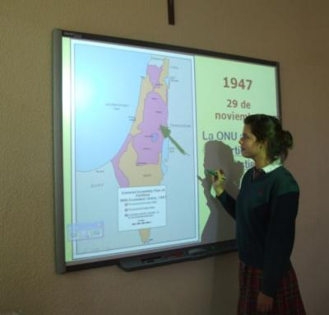
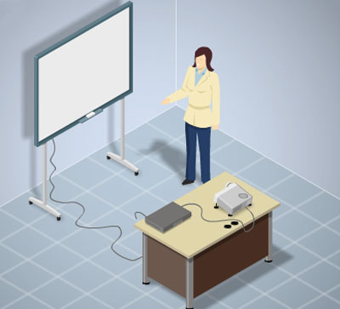
TIPOS DE PROYECCIÓN:
Proyección frontal: El alumno/profesor se sitúa entre la Pizarra y el proyector lo que va a generar sombras en la Pizarra y dificulta el uso. Esto se corrige con algo de entrenamiento en el uso del recurso.

Slide 13
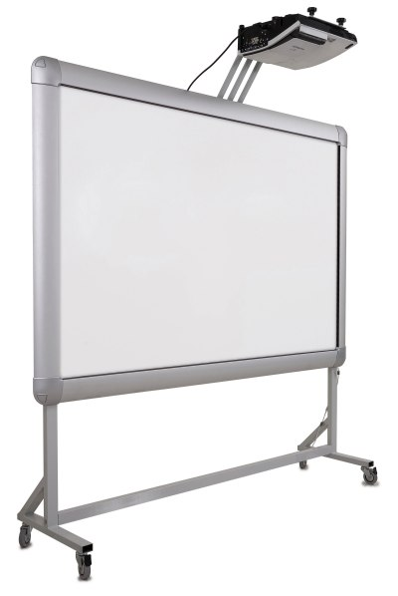
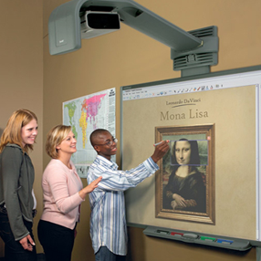
TIPOS DE PROYECCIÓN:
Proyección superior: El proyector viene incorporado en un soporte superior que reduce mucho la aparición de sombras, aunque deforma un poco la imagen y encarece bastante el recurso.

Slide 14
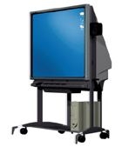
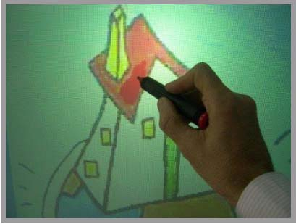
TIPOS DE PROYECCIÓN:
Retroproyectadas: El proyector está incorporado en la parte posterior, lo que hace que no se produzcan sombras y no se descalibren. Son mucho más caras y ocupan mucho más espacio

Slide 15
CARACTERÍSTICAS GENERALES
Todas las PDI requieren de calibración, ya que es la forma de decirle al ordenador el lugar en que está proyectada la imagen.
Van a requerir de ordenador y proyector además de la “PDI”.
Los diferentes modelos van a contar con un software para la elaboración de materiales.

Slide 16
CARACTERÍSTICAS GENERALES
Para la utilización de este software es necesaria la formación de los diferentes profesionales en el recurso.
Esta formación nos va a permitir crear las actividades adaptadas a las características de nuestros alumnos/as.

Slide 17
CARACTERÍSTICAS GENERALES
Cada marca tiene su software propio que va modernizando y actualizando para dar un mayor número de recursos y atractivos a sus usuarios.
Con las nuevas tecnologías las marcas van privatizando su software para protegerlo de un uso con otros recursos ajenos .

Slide 18
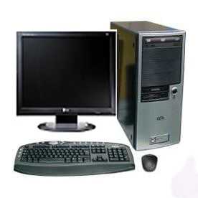
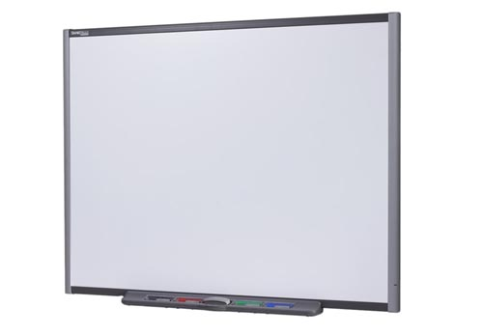
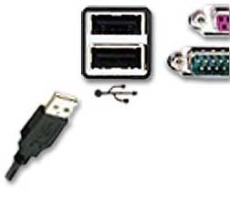
Hardware
Las Pizarras digitales suelen estar conectadas al ordenador a través de un puerto “USB”

Slide 19
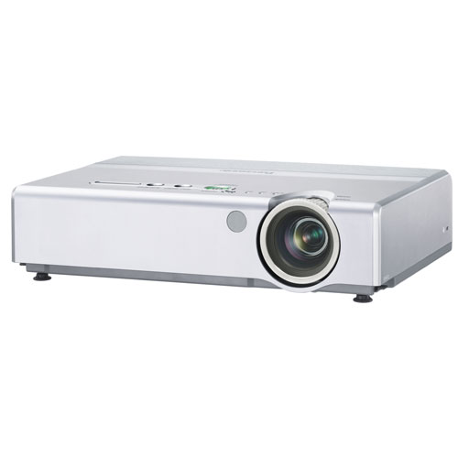
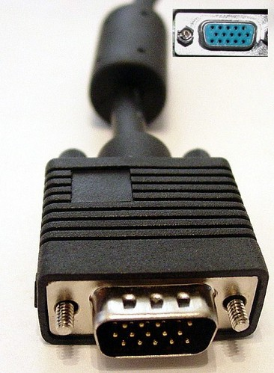
Hardware
Y a su vez el ordenador está conectado al proyector mediante un cable “VGA”. Ambos necesitan además estar conectados a la red eléctrica.

Slide 20

Hardware
Dependiendo de la PDI que estemos utilizando va a necesitar estar enchufada a la red eléctrica o va a recibir la electricidad que necesita a través del puerto USB.
Es importante tenerlo en cuanta a la hora de instalar el recurso

Slide 21
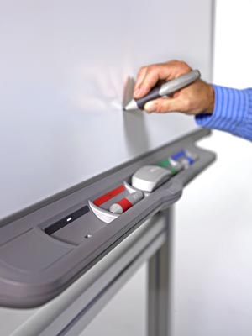
Hardware Smart board
La Pizarra cuenta con:
    Tres Botones
    4 boligrafos de plástico
    Un borrador

Slide 22
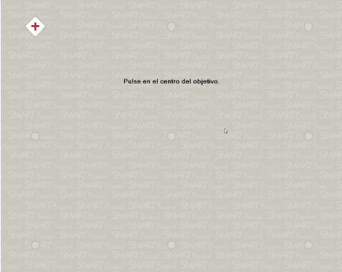
Utilización de la Pizarra
Calibrar/Orientar la Pizarra.

Slide 23
PDI
Como elemento de comunicación con el ordenador (ver ejemplos):
      Internet.
      Word.
      Pantalla externa.
      Etc.
Cuentas de usuario de educamadrid

Slide 24
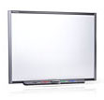
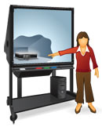
Tipos de PDI Smart Board
PDI de proyección frontal. (vamos a requerir de un proyector aparte)‏
PDI retroproyectada

Slide 25
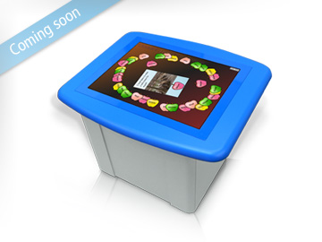
Tipos de PDI Smart Board
Smart Table
Ver video

Slide 26
Ejemplo de actividades
http://www.pizarrasinteractivas-recursos.net/docman/index.php
Comunidad PDI
  Ejemplos
Actividades en pen drive

Slide 27
Software
Configuración del software (panel de control):
    Configuración de la Smart Board.
        Orientación, configuración del ratón y rotuladores
    Aplicaciones Ink Aware.
    Configuración de idioma.

